Slide 1


Môn:Tự nhiên và Xã hội
GV: Bùi Thị Thúy Hà

Slide 2
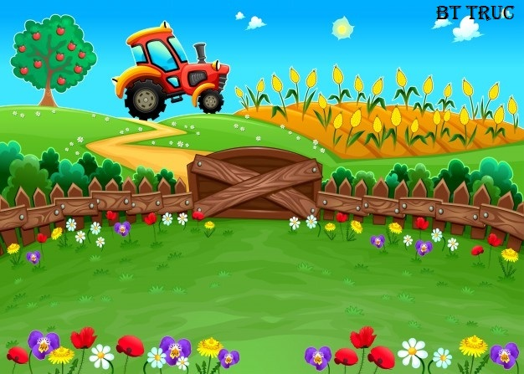

Trò chơi Tưới hoa

Slide 3




Học tiếp
Mình tưới chậu hoa nào đây?
BT Truc

Slide 4
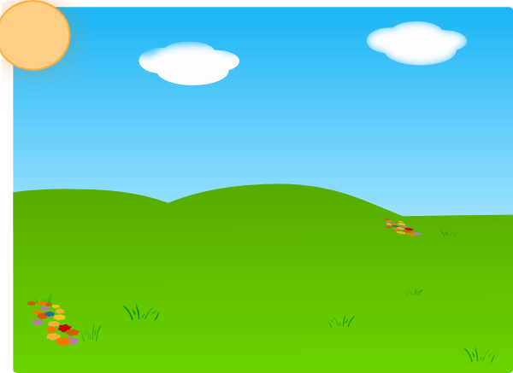
1. Điền vào chỗ trống
Quả thường có Vỏ, thịt quả và…..?
Đáp án: Hạt
BT Truc

Slide 5
2. Điền vào chỗ trống
Các bộ phận của hoa: nhụy hoa, nhị hoa, …...?...., đài hoa
Đáp án: Cánh hoa
BT Truc

Slide 6
3. Điền vào chỗ trống
Thực vật có các bộ phận: ..?.., thân, lá, hoa quả
Đáp án: rễ
BT Truc

Slide 7




Thứ……ngày……tháng…..năm
Notes:
Thiết kế: Hương Thảo – Zalo: 0972.115.126

Slide 8
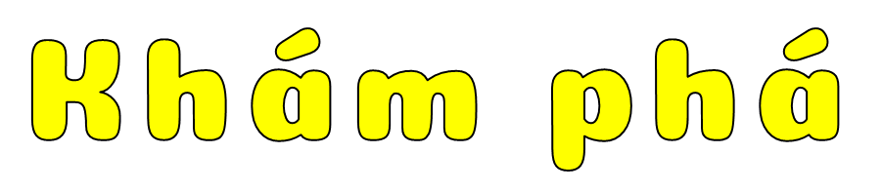
01

Slide 9

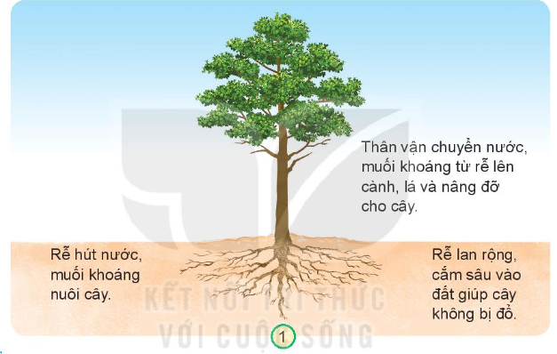
1. Quan sát hình 1, chỉ và nói về chức năng của rễ, thân đối với cây.

Slide 10

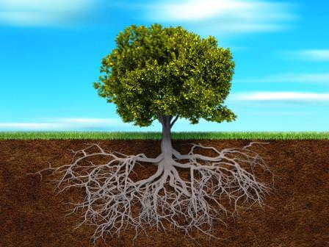
Ở vùng núi hay có mưa lũ, vai trò của rễ cây ăn sâu, lan rộng giúp giữ đất không bị trôi, chống xóa mòn

Slide 11
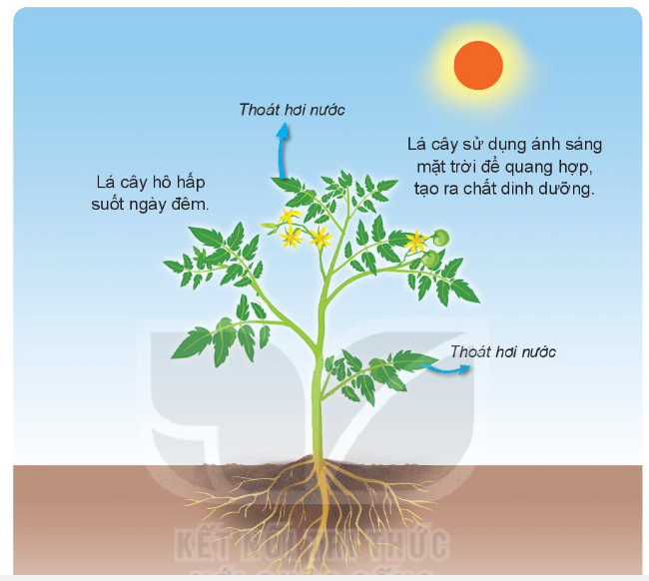
2. Quan sát hình 4 và cho biết lá cây có chức năng gì?

Slide 12
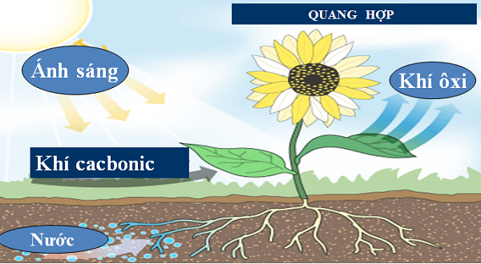
Quang hợp diễn ra lúc nào trong ngày?
Ban ngày

Slide 13
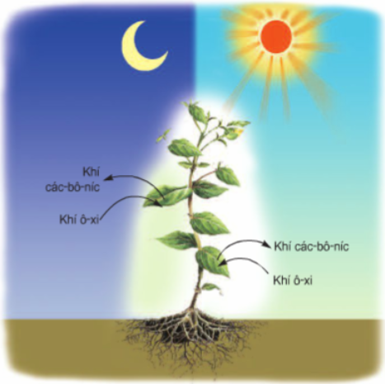
Hô hấp diễn ra lúc nào trong ngày?
Ban đêm

Slide 14
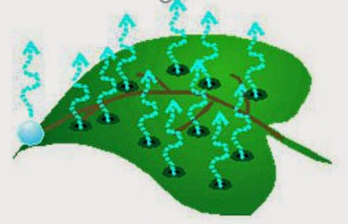
Thoát hơi nước diễn ra khi nào trong ngày?
Cả ngày và đêm

Slide 15
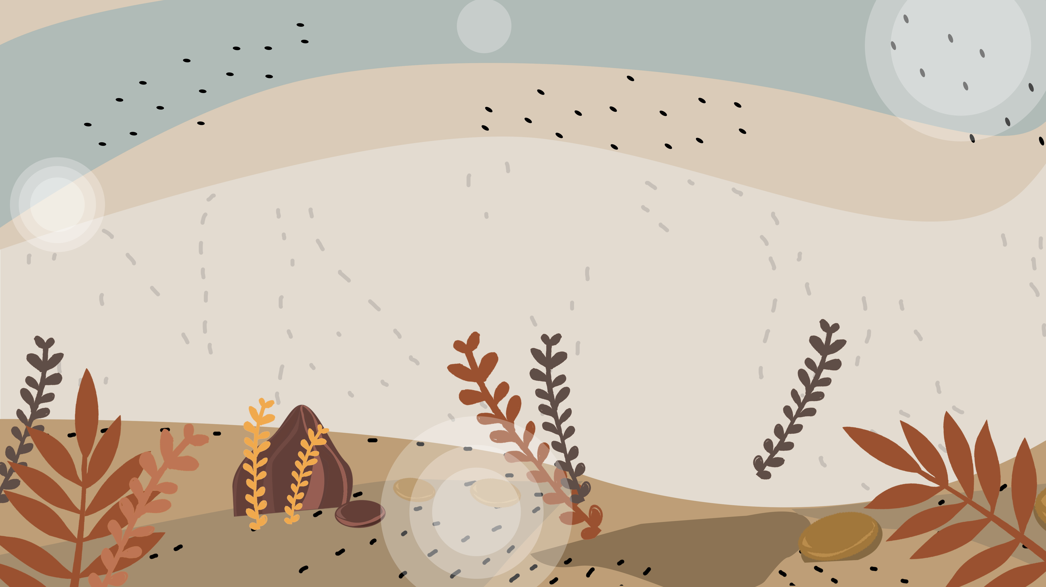
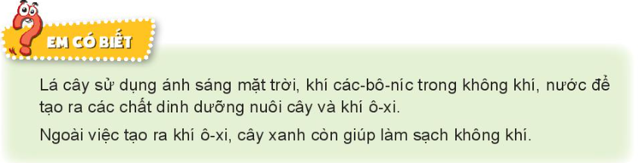


Slide 16

02
Notes:
Thiết kế: Hương Thảo – Zalo: 0972.115.126

Slide 17
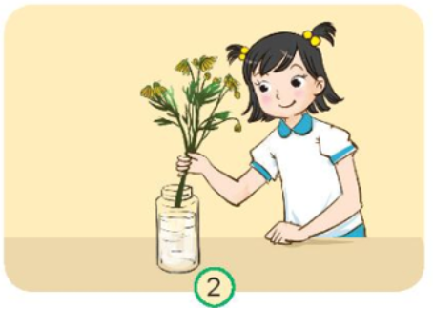
1. Cắm một cành hoa cúc bị héo vào lọ nước.
Quan sát, ghi chép đặc điểm của cành, lá, hoa trước khi cắm vào nước
Cắm cành hoa héo vào lọ nước ngập 2/3 thân.
Cắm cành hoa héo vào lọ nước ngập 2/3 thân, ghi chép thời gian, dự đoán kết quả

Slide 18
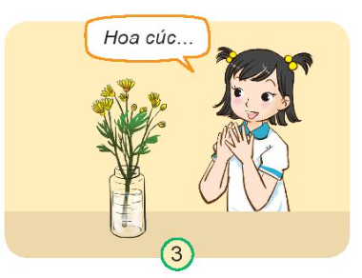
2. Hãy dự đoán: Sau một thời gian, cành hoa cúc sẽ như thế nào? Em hãy giải thích vì sao.
Sau một thời gian, cành hoa cúc đã tươi trở lại vì thân cây đã hút nước từ trong lọ và vận chuyển nước lên lá và hoa.

Slide 19
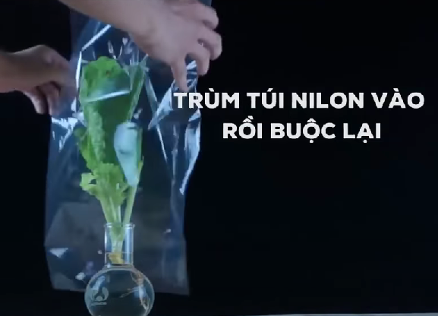

Giải thích vì sao khi chụp một túi ni-lông khô, không màu lên cây, sau một khoảng thời gian, sờ vào bên trong túi thấy ẩm ướt.
Thảo luận nhóm 4

Slide 20






TRÌNH BÀY
NHẬN XÉT

Slide 21
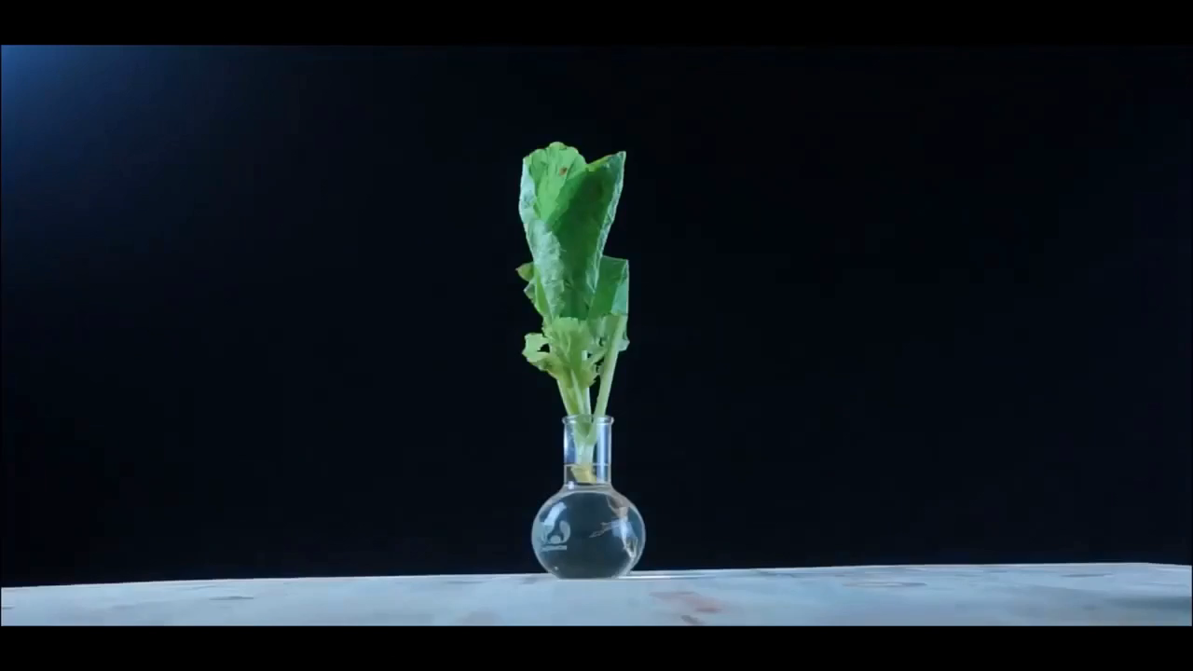
Notes:
Thiết kế: Hương Thảo – Zalo: 0972.115.126

Slide 22

03

Slide 23
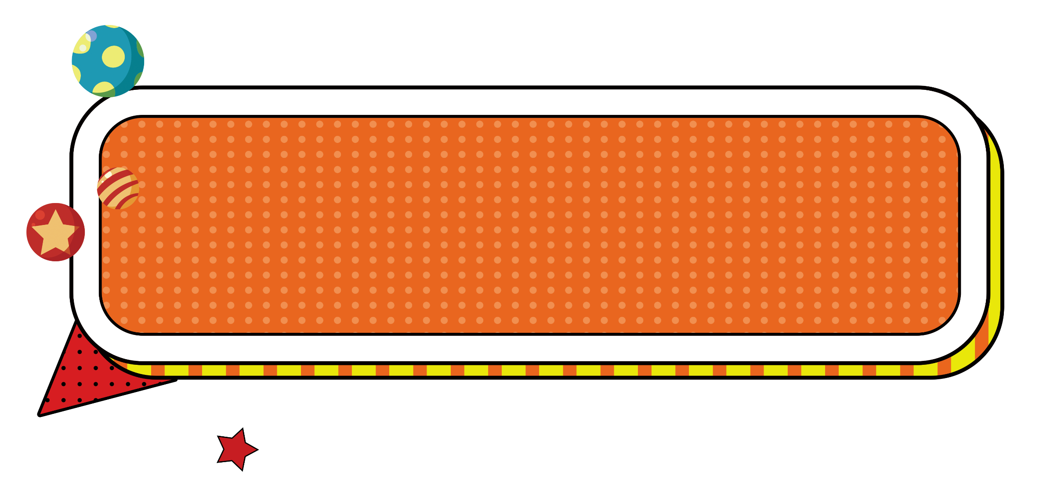
Về nhà
Thực hành trồng nhiều cây xanh quanh nhà.

Slide 24

Notes:
Thiết kế: Hương Thảo – Zalo: 0972.115.126

